Slide 1
Подготовка лиц, задействованных при проведении государственной итоговой аттестации по образовательным программам среднего общего образования в пункте проведения экзаменов РУКОВОДИТЕЛЬ ППЭ, ЧЛЕНЫ ГЭК

Slide 2
Нарушения Порядка проведения ГИА-11
Нестандартные ситуации, возникающие при проведении экзамена

Slide 3
Содержание:
Нарушения, зафиксированные при проведении процедуры в 2022 году
Типичные нарушения и нестандартные ситуации, возникающие при проведении экзамена.
Алгоритмы действия в данных ситуациях и перечень документов
Схема работы с нарушениями на портале smotriege.ru
P.S. Коллекция изобретений участников ЕГЭ
Критерии качества и объективности проведения основного периода ЕГЭ

Slide 4
В день проведения экзамена (в период с момента входа в ППЭ и до окончания экзамена) работникам ППЭ запрещается:
Нарушение установленного порядка проведения ГИА-11
организаторам, ассистентам, медицинским работникам, техническим специалистам - иметь при себе средства связи
работникам ППЭ, лицам, имеющим право присутствовать в ППЭ - оказывать содействие участникам экзамена, в том числе передавать им средства связи, электронно-вычислительную технику, фото, аудио и видеоаппаратуру, справочные материалы, письменные заметки и иные средства хранения и передачи информации
организаторам, ассистентам, техническим специалистам - выносить из аудиторий и ППЭ экзаменационные материалы на бумажном или электронном носителях, фотографировать или переписывать экзаменационные материалы
Лица, допустившие нарушение установленного порядка проведения ГИА,
УДАЛЯЮТСЯ с экзамена

Slide 5
Чл ГЭК имеет право:
Порядок проведения ГИА
Член ГЭК обеспечивает соблюдение требований Порядка, в том числе:
- осуществляет взаимодействие с лицами, присутствующими в ППЭ, по обеспечению соблюдения требований Порядка
- в случае выявления нарушений Порядка принимает решение об удалении с экзамена участников экзамена, а также иных лиц, находящихся в ППЭ
по согласованию с председателем ГЭК принимает решение об остановке экзамена в ППЭ или отдельных аудиториях ППЭ
Член ГЭК:
- несёт ответственность соблюдение информационной безопасности на всех этапах проведения ЕГЭ
- обязан незамедлительно проинформировать председателя ГЭК о факте компрометации токена члена ГЭК
- обязан фиксировать все случаи нарушения порядка проведения ГИА в ППЭ

Slide 6
ПАМЯТКИ для работы в ППЭ
Название | Категория специалистов ППЭ
ПРАВИЛА печати ДБО № 2 на станции авторизации в штабе ППЭ | технический специалист, руководитель ППЭ, член ГЭК
Порядок действий при НЕШТАТНЫХ СИТУАЦИЯХ при проведении экзамена | руководитель ППЭ, член ГЭК
РЕГЛАМЕНТНЫЕ СРОКИ осуществления этапов подготовки и проведения экзамена в ППЭ | технический специалист, руководитель ППЭ, член ГЭК
Кодировка учебных предметов. Продолжительность выполнения экзаменационной работы. | руководитель ППЭ, член ГЭК, организаторы в аудитории
ПЕРЕЧЕНЬ средств обучения и воспитания, используемых при проведении ЕГЭ в 2023 году | руководитель ППЭ, член ГЭК, организаторы в аудитории
Сопроводительный бланк к материалам ЕГЭ (форма ППЭ-11-1) | руководитель ППЭ, член ГЭК
Перечень форм ППЭ на сканирование | технический специалист, руководитель ППЭ, член ГЭК
ПРАВИЛА выдачи и заполнения регистрационных полей ДБО № 2 | руководитель ППЭ, организаторы в аудитории
ПРАВИЛА заполнения БЛАНКА ОТВЕТОВ № 1 по завершении экзамена в АУДИТОРИИ | руководитель ППЭ, организаторы в аудитории
Правила заполнения БЛАНКОВ ОТВЕТОВ № 2 по завершении экзамена в АУДИТОРИИ | руководитель ППЭ, организаторы в аудитории
Упаковка экзаменационных материалов по завершении экзамена в Штабе ППЭ | руководитель ППЭ, член ГЭК

Slide 7
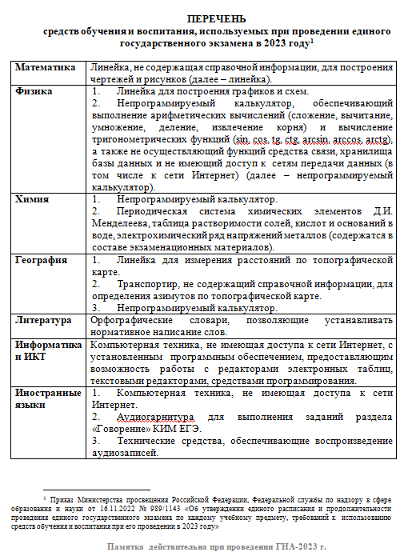
ПАМЯТКИ для работы в ППЭ
Название | Категория специалистов ППЭ
Упаковка экзаменационных материалов по завершении экзамена в АУДИТОРИИ (кроме экзамена по иностранным языкам (раздел «Говорение», КЕГЭ) | руководитель ППЭ, организаторы в аудитории
Упаковка экзаменационных материалов КЕГЭ по завершении экзамена в АУДИТОРИИ | руководитель ППЭ, организаторы в аудитории
Перечень форм КЕГЭ на сканирование | технический специалист
Упаковка экзаменационных материалов КЕГЭ по завершении экзамена в Штабе ППЭ | руководитель ППЭ, член ГЭК
Сборник региональных форм, актов для ППЭ | руководитель ППЭ, член ГЭК
Памятка действительна при проведении ГИА-2023 г.

Slide 8
Технические ситуации
Использование резервной станции печати ЭМ
Служебная записка
Использование резервных ИК на задействованной станции печати ЭМ
Служебная записка
Замена принтера в аудитории
Служебная записка
Использование резервной станции КЕГЭ
Служебная записка
Замятие бумаги на станции печати ЭМ
Служебная записка
ИНЫЕ СИТУАЦИИ
Служебная записка

Slide 9
ОРГАНИЗАЦИОННЫЕ СИТУАЦИИ

Slide 10
Отсутствие по объективным причинам у обучающегося (ВТГ) документа, удостоверяющего личность
УЧАСТНИКИ ЭКЗАМЕНА
Алгоритм действий:
Идентификация личности участника
Составление сопровождающим в присутствии члена ГЭК акта ППЭ-20
Допуск участника на экзамен с актом для предъявления на входе в аудиторию
Документы:
Акт об идентификации личности участника ГИА (форма ППЭ-20)

Slide 11
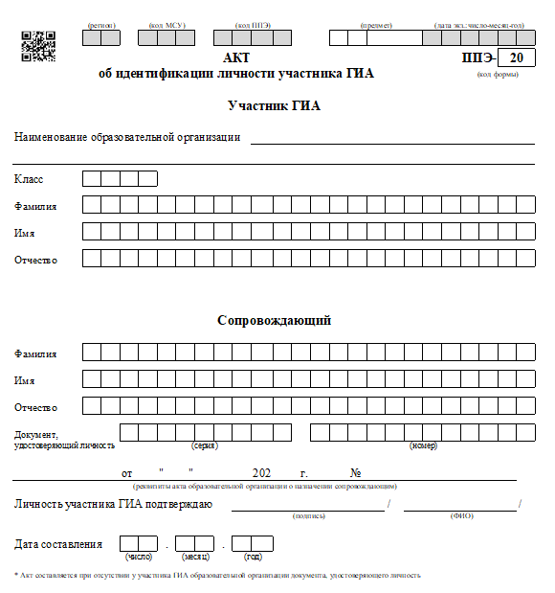
УЧАСТНИКИ ЭКЗАМЕНА
Явка без документа, удостоверяющего личность, участника ГИА
ДОПУСК
участника на экзамен

Slide 12
Отсутствие документа, удостоверяющего личность, у участника ЕГЭ (выпускника прошлых лет, СПО)
УЧАСТНИКИ ЭКЗАМЕНА
Алгоритм действий:
Обращение на горячую линию департамента образования, сообщение о недопуске участника
Недопуск участника ЕГЭ в ППЭ
Составление акта руководителем ППЭ в 2-х экземплярах (с подписью участника ЕГЭ) в присутствии члена ГЭК
Составление служебной записки
Документы:
Акт о недопуске участника ЕГЭ в ППЭ (форма ППЭ-21-1)
Служебная записка
Отчет члена ГЭК о проведении экзамена в ППЭ (форма ППЭ-10)

Slide 13
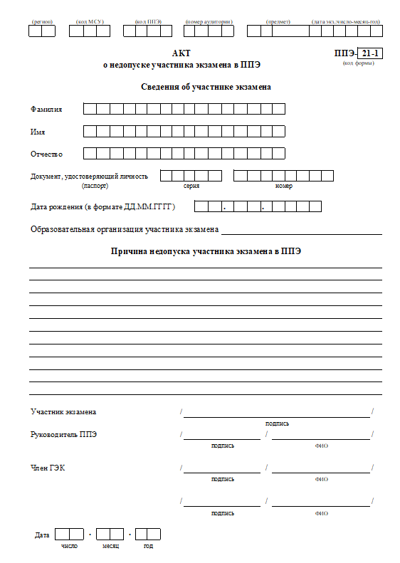
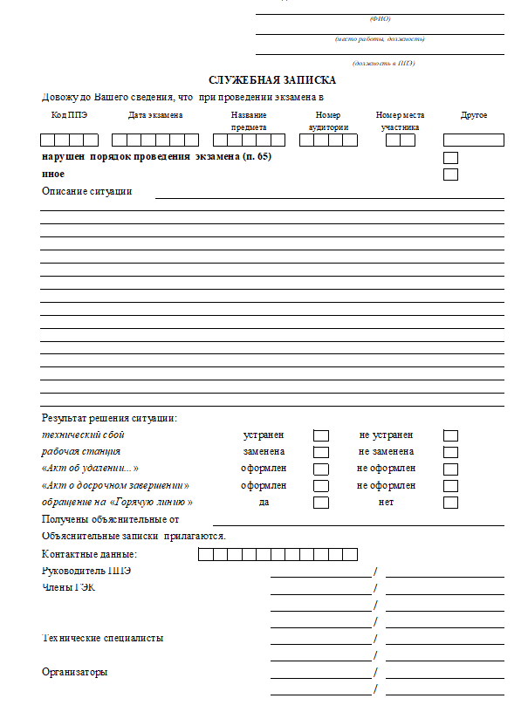
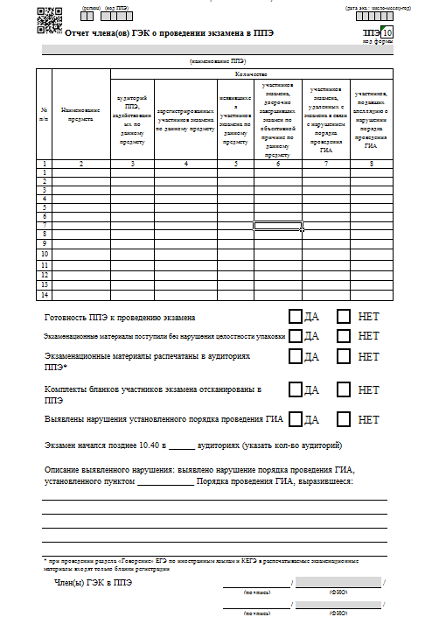
УЧАСТНИКИ ЭКЗАМЕНА
Явка без документа, удостоверяющего личность, участника ЕГЭ
НЕДОПУСК
участника на экзамен

Slide 14
Отсутствие участника экзамена в списках автоматизированного распределения в данный ППЭ
УЧАСТНИКИ ЭКЗАМЕНА
Алгоритм действий:
Обращение на горячую линию департамента образования, сообщение о недопуске участника
Недопуск участника в ППЭ
Составление акта руководителем ППЭ в 2-х экземплярах (с подписью участника) в присутствии члена ГЭК
Фиксация членом ГЭК данного факта для дальнейшего принятия решения
Составление служебной записки
Документы:
Акт о недопуске участника в ППЭ (форма ППЭ-21-1)
Служебная записка
Отчет члена ГЭК о проведении экзамена в ППЭ (форма ППЭ-10)

Slide 15
УЧАСТНИКИ ЭКЗАМЕНА
Отсутствие в списках автоматизированного распределения участников экзамена
НЕДОПУСК
участника на экзамен

Slide 16
Опоздание участника на экзамен в ППЭ (09:50)
УЧАСТНИКИ ЭКЗАМЕНА
Алгоритм действий:
Предупреждение участника об отсутствии права продления времени экзамена в связи с опозданием
Составление акта руководителем ППЭ в присутствии члена ГЭК (подпись участника, члена ГЭК)
Составление служебной записки
Допуск участника на экзамен
Документы:
Акт о допуске участника в ППЭ (форма ППЭ-21-2)
Служебная записка

Slide 17
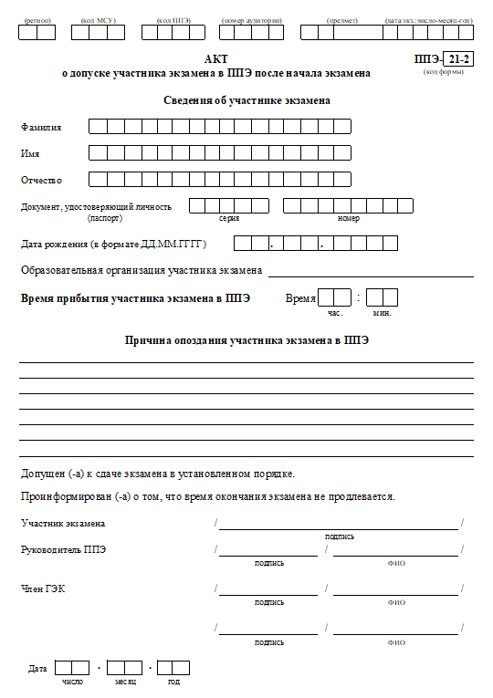
УЧАСТНИКИ ЭКЗАМЕНА
Опоздание участника
на экзамен в ППЭ
УЧАСТНИК ДОПУСКАЕТСЯ
В АУДИТОРИЮ ППЭ
время окончания экзамена не продлевается, о чем сообщается участнику, повторный общий инструктаж не проводится
предоставление информации для заполнения регистрационных полей бланков ЕГЭ
пригласить члена ГЭК в аудиторию для активации ДОПОЛНИТЕЛЬНОЙ ПЕЧАТИ ЭМ
выдать участнику комплект ЭМ

Slide 18
УЧАСТНИКИ ЭКЗАМЕНА
Сработал металлодетектор при входе участника экзамена в ППЭ
Отказ участника экзамена сдать обнаруженное металлодетектором запрещённое средство
Алгоритм действий:
Предложить участнику предъявить предмет, на который сработал металлодетектор
В случае отказа, пропустить участника в ППЭ, предупредив об ответственности за использование запрещённых средств на экзамене
Документы:
Служебная записка
Алгоритм действий:
Разъяснение п. 65 Порядка.
Обращение на горячую линию департамента образования, сообщение о недопуске участника
Составление акта руководителем ППЭ в 2-х экземплярах (с подписью участника)
Недопуск участника в ППЭ
Документы:
Акт о недопуске участника, отказавшегося от сдачи запрещённого средства (форма ППЭ-21-1)
Служебная записка
Отчет члена ГЭК о проведении экзамена в ППЭ (форма ППЭ-10)

Slide 19
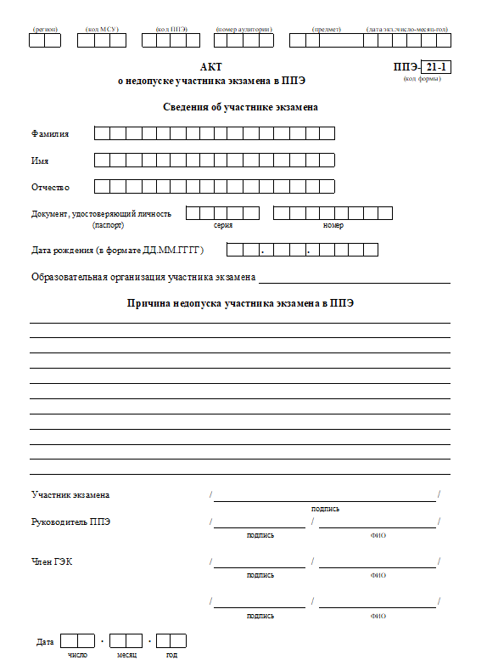
УЧАСТНИКИ ЭКЗАМЕНА
Отказ участника экзамена сдавать запрещенные средства
НЕДОПУСК
участника на экзамен

Slide 20
УЧАСТНИКИ ЭКЗАМЕНА
наличие «умных» часов у участника экзамена
Алгоритм действий:
Предложить участнику оставить смарт-часы, фитнес-трекеры в месте хранения личных вещей (Во время организации входа в ППЭ организаторы не располагают временем на экспертизу электронных устройств)
Смарт-часы – иное средство хранения и передачи информации. Разъяснение п. 65 Порядка.
Обращение на горячую линию департамента образования
Документы:
Служебная записка

Slide 21
УЧАСТНИКИ ЭКЗАМЕНА
наличие смарт-часов,
фитнес-трекеров
у участника экзамена

Slide 22
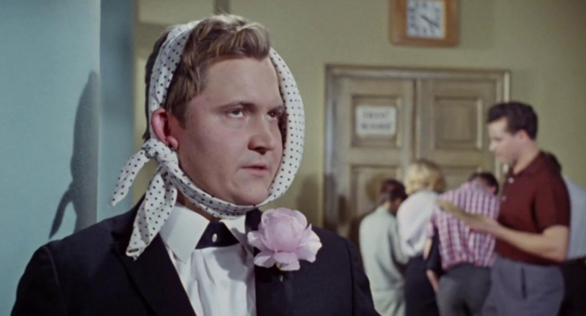
УЧАСТНИКИ ЭКЗАМЕНА
наличие у участника экзамена
микронаушников
Алгоритм действий:
Обращение по телефону на «горячую линию» департамента образования/ГЭК (член ГЭК).
Осуществление онлайн-наблюдения в штабе ППЭ с помощью приложения CCTV-решения (член ГЭК)
Предупреждение организаторов вне аудитории о необходимости контроля за действиями данного участника экзамена вне аудитории
Предупреждение организаторов в аудитории о дополнительном контроле за участником
Напоминание и информирование участника о наличии запрещенных средств (п.65 Порядка)
Документы:
Служебная записка

Slide 23
УЧАСТНИКИ ЭКЗАМЕНА
Допуск в аудиторию участников экзамена
В случае выявления организатором в аудитории расхождения персональных данных участника экзамена в документе, удостоверяющем личность, и в форме ППЭ-05-02, и данное расхождение не является опечаткой (т.е. произошла смена фамилии, имени, документа, удостоверяющего личность)
к форме ППЭ-12-02 необходимо приложить копии подтверждающих документов.
при смене паспорта необходимо приложить копию страницы с данными ранее выданных паспортов.
для копирования подтверждающих документов можно направить участника экзамена в Штаб ППЭ (в сопровождении организатора вне аудитории) либо по желанию участника передать документы организатору вне аудитории для копирования их в Штабе ППЭ

Slide 24
Удаление участника за нарушение Порядка проведения ГИА
УЧАСТНИКИ ЭКЗАМЕНА
Алгоритм действий:
Обращение на горячую линию департамента образования, сообщение об удалении участника
Приглашение члена ГЭК
Демонстрация нарушения на камеру (вещественное доказательство, по возможности)
Приглашение участника из аудитории в штаб
Организация служебного расследования
Объяснительные работников ППЭ
Составление акта членом ГЭК (2 экз). Подписи руководителя ППЭ, организатора и участника
Удаление участника
Информирование родителей участника
Контроль проставления соответствующих отметок в бланке регистрации участника и протоколе проведения ЕГЭ в аудитории ППЭ, а также подписи организатора в бланке регистрации
Документы:
Акт об удалении участника экзамена(форма ППЭ-21)
Объяснительные записки
Служебные записки
Вещественные доказательства (по возможности)

Slide 25
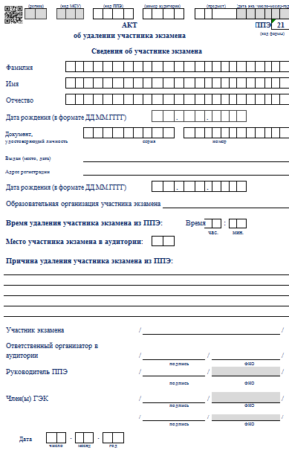
Удаление участника экзамена
УЧАСТНИКИ ЭКЗАМЕНА
Форма ППЭ-21
Акт об удалении участника экзамена
Акт составляется членом ГЭК совместно с ответственным организатором в аудитории и руководителем ППЭ в штабе ППЭ в зоне видимости камеры видеонаблюдения на любом этапе проведения экзамена + объяснительные
Член ГЭК осуществляет контроль наличия соответствующих отметок в бланках регистрации таких участников, протоколе проведения экзамена в аудитории
В случае если участник экзамена явился в ППЭ, но был удалён до начала печати ЭМ, комплект ЭМ на него всё равно распечатывается для надлежащего оформления удаления

Slide 26
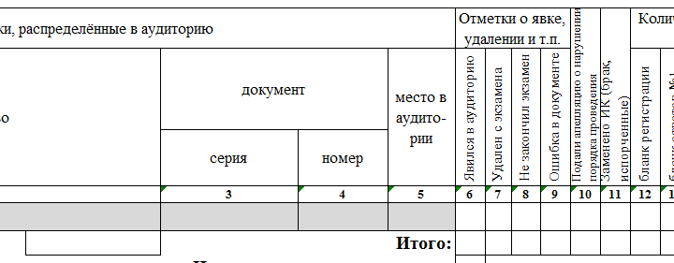
Обратите внимание – отметка и подпись организатора!
УЧАСТНИКИ ЭКЗАМЕНА
Удаление участника экзамена
Подпись организатора при удалении участника

Slide 27
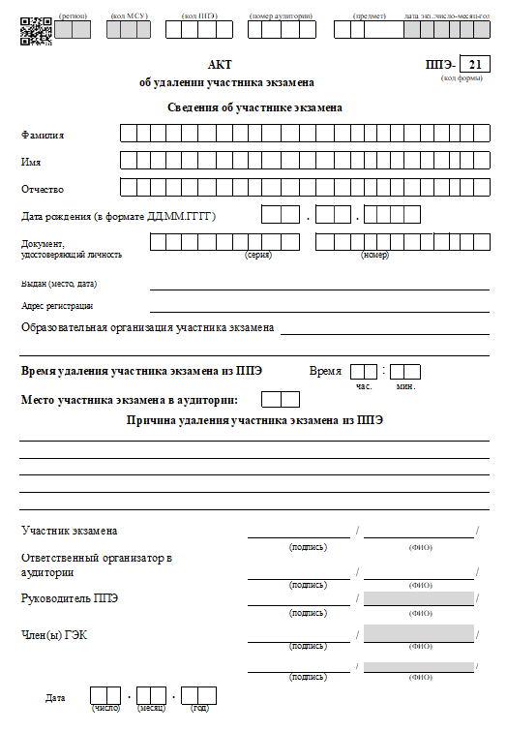
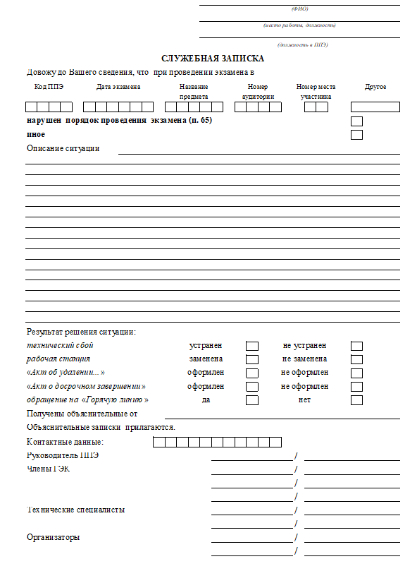
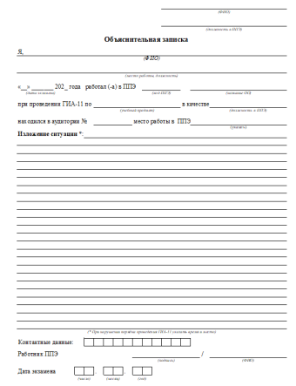
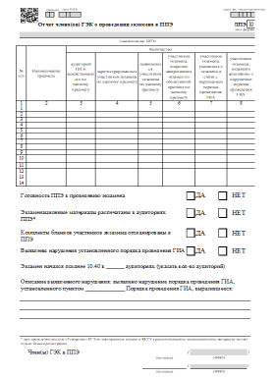
УЧАСТНИКИ ЭКЗАМЕНА
ПАКЕТ ДОКУМЕНТОВ
Удаление участника экзамена
Акт
Служебная записка
Организаторы в аудитории
1
2
X
ПОДПИСЬ
Протокол проведения экзамена в аудитории
Объяснительная записка
4
Отчет члена ГЭК
3
X
ПОДПИСЬ
Член ГЭК осуществляет контроль наличия соответствующих отметок, поставленных ответственным организатором в аудитории

Slide 28
Досрочное завершение экзамена участником по объективным причинам
УЧАСТНИКИ ЭКЗАМЕНА
Алгоритм действий:
Сообщение на горячую линию департамента образования о досрочном завершении экзамена участником
Организатор вне аудитории сопровождает участника в медицинский кабинет
Приглашается в медицинский кабинет член ГЭК
В случае согласия участника экзамена досрочно завершить экзамен член ГЭК совместно с медицинским работником заполняет акт (2 экземпляра)
Контроль проставления соответствующих отметок в бланке регистрации участника и протоколе проведения ЕГЭ в аудитории ППЭ, а также подписи организатора в бланке регистрации
Контроль проставления подписей в акте руководителем ППЭ и ответственным организатором в аудитории
Заполнение журнала участников экзамена, обратившихся к медицинскому работнику
Член ГЭК приносит акт в Штаб ППЭ и на камеру зачитывает текст документа
Сканирование журнала в штабе ППЭ после окончания экзамена
Документы:
Акт о досрочном завершении экзамена по объективным причинам (форма ППЭ-22)
Объяснительные записки
Служебные записки
Журнал учета участников экзамена, обратившихся к медицинскому работнику во время проведения экзамена

Slide 29
Обратите внимание – отметка и подпись организатора!
УЧАСТНИКИ ЭКЗАМЕНА
Досрочное завершение экзамена участником по объективным причинам
Подпись организатора при удалении участника

Slide 30
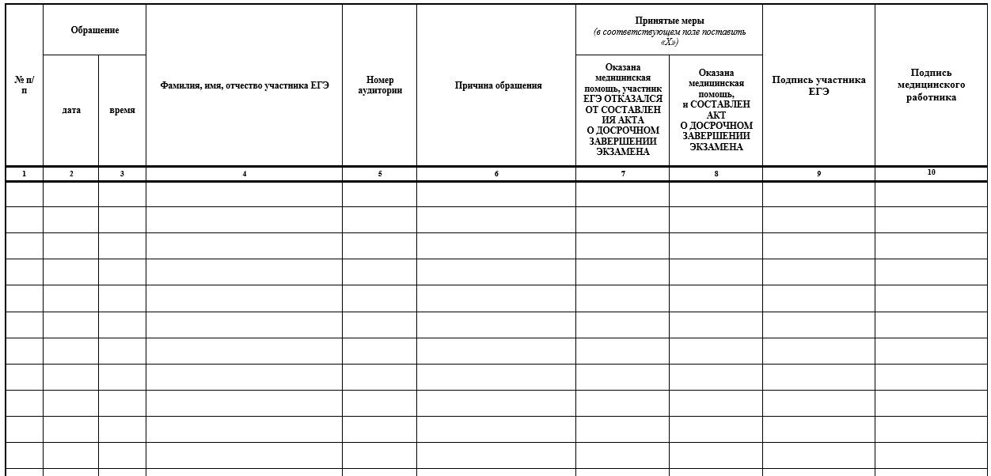
Досрочное завершение экзамена участником по объективным причинам
УЧАСТНИКИ ЭКЗАМЕНА
Журнал учета участников экзамена, обратившихся к медицинскому работнику

Slide 31
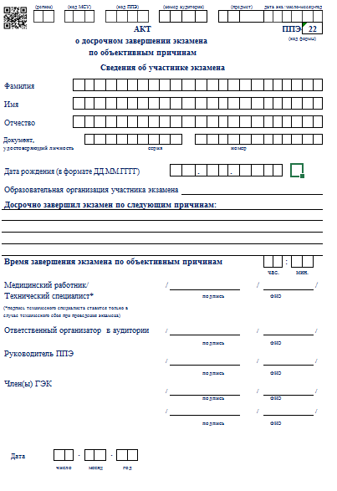
Досрочное завершение экзамена участником по объективным причинам
УЧАСТНИКИ ЭКЗАМЕНА
Акт составляется в 2-х экземплярах членом ГЭК и медицинским работником в медицинском кабинете.
Ответственный организатор в аудитории и руководитель ППЭ ставят свою подпись.
Форма ППЭ-22
«Акт о досрочном завершении экзамена по объективным причинам»
В случае если участник экзамена явился в ППЭ, но не завершил экзамен по уважительной причине до начала печати ЭМ, комплект ЭМ на него всё равно распечатывается для надлежащего оформления незавершения экзамена

Slide 32
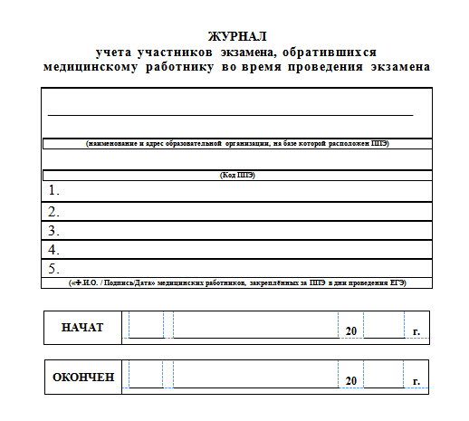
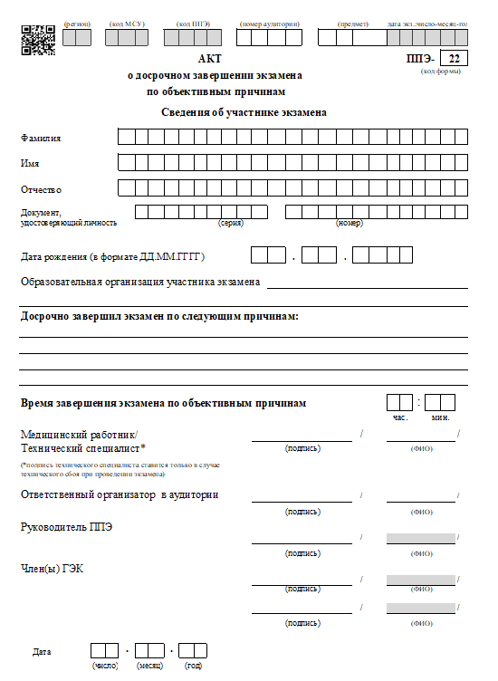
УЧАСТНИКИ ЭКЗАМЕНА
Досрочное завершение экзамена по объективным причинам
ПАКЕТ ДОКУМЕНТОВ
Организаторы в аудитории
Журнал учета участников экзамена, обратившихся к медицинскому работнику во время проведения экзамена
1
X
ПОДПИСЬ
2
Акт
Протокол проведения экзамена в аудитории
X
ПОДПИСЬ
Член ГЭК осуществляет контроль наличия соответствующих отметок, поставленных ответственным организатором в аудитории
3
СЛУЖЕБНЫЕ,
ОБЪЯСНИТЕЛЬНЫЕ ЗАПИСКИ

Slide 33
УЧАСТНИКИ ЭКЗАМЕНА
Досрочное завершение экзамена по объективным причинам (техническим)
ПАКЕТ ДОКУМЕНТОВ
Организаторы в аудитории
1
X
ПОДПИСЬ
Протокол проведения экзамена в аудитории
X
ПОДПИСЬ
2
СЛУЖЕБНЫЕ,
ОБЪЯСНИТЕЛЬНЫЕ ЗАПИСКИ
Член ГЭК осуществляет контроль наличия соответствующих отметок, поставленных ответственным организатором в аудитории

Slide 34
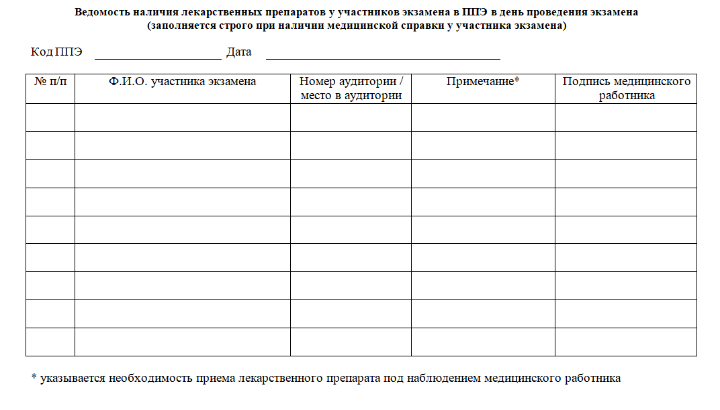
УЧАСТНИКИ ЭКЗАМЕНА
Пронос участником экзамена лекарственного средства
Медицинская справка

Slide 35
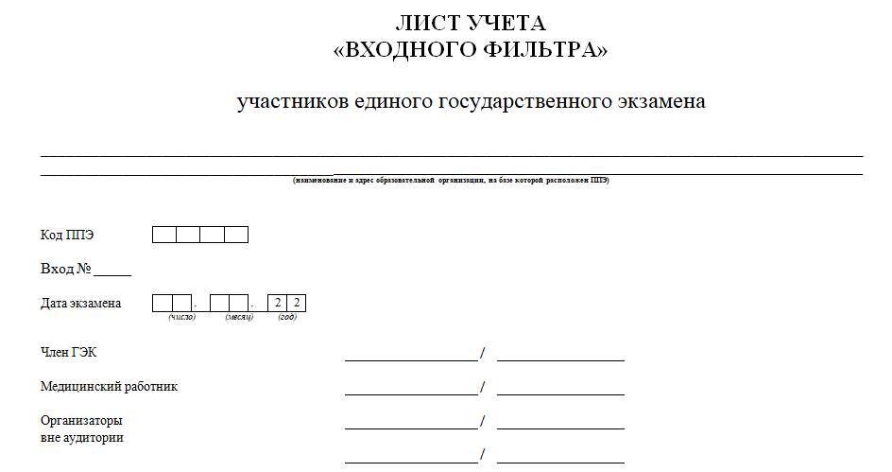
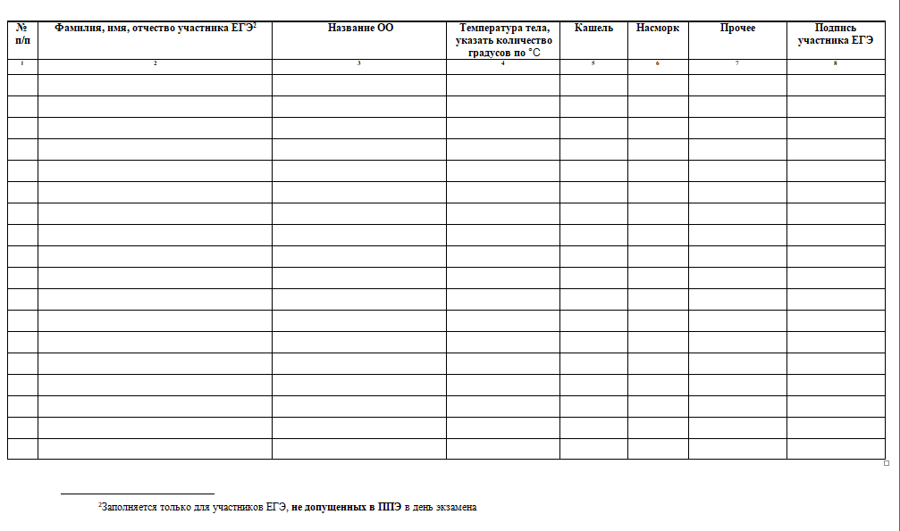
УЧАСТНИКИ ЭКЗАМЕНА
Участник и экзамена с повышенной температурой тела или признаками респираторных заболеваний
НЕДОПУСК
участника в ППЭ

Slide 36
УЧАСТНИКИ ЭКЗАМЕНА
Участники экзамена с медицинскими устройствами постоянного ношения
Медицинская справка

Slide 37
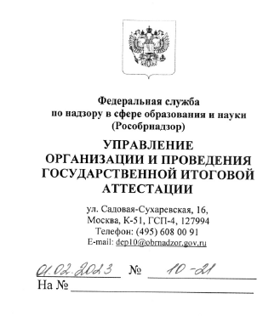
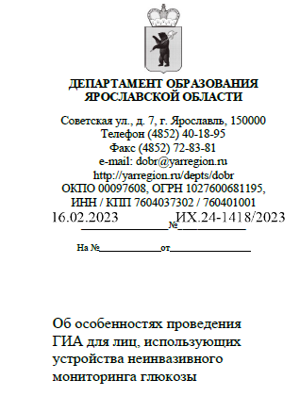
УЧАСТНИКИ ЭКЗАМЕНА
Участник экзамена с устройством неинвазивного мониторинга глюкозы
рекомендациями ПМПК, выписка из протокола ГЭК
Медицинская справка
Участник:
- проходит в ППЭ с мобильным телефоном или иным электронным устройством в качестве сканера с приложением устройства неинвазивного мониторинга глюкозы
- имеет доступ к устройствам неинвазивного мониторинга глюкозы в любое время, недопустимо, чтобы мобильный телефон находился в другом помещении. Частота использования мобильного телефона в качестве сканера с приложением устройства неинвазивного мониторинга глюкозы не регламентирована, определяется самочувствием ребенка и медицинскими показаниями
Мобильный телефон или иное электронное устройство в течение всего экзамена должно находиться на рабочем столе участника экзамена в зоне видимости средств видеонаблюдения и организаторов в аудитории
Член ГЭК или руководитель ППЭ до начала проведения экзамена в данной аудитории проговаривают на камеру видеонаблюдения о том, что в данную аудиторию распределен участник, использующий устройства неинвазивного мониторинга глюкозы

Slide 38
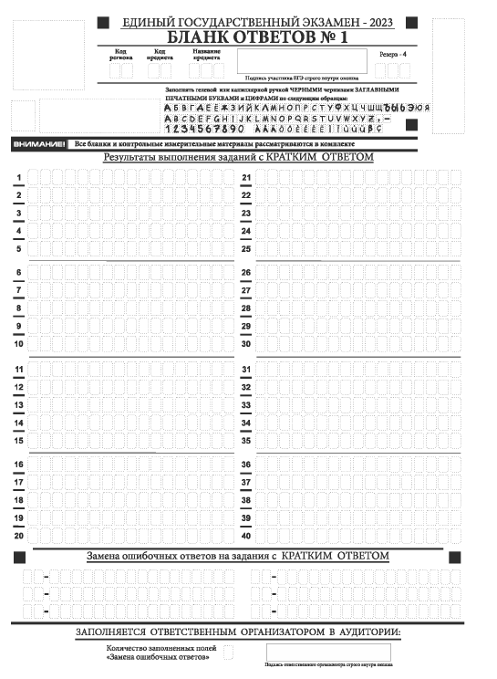
УЧАСТНИКИ ЭКЗАМЕНА
Участник экзамена допустил при переносе ответов из черновика
в БО № 1 смещение ответов
ОБРАЩЕНИЕ НА ГОРЯЧУЮ ЛИНИЮ

Slide 39
УЧАСТНИКИ ЭКЗАМЕНА
Неявка всех участников в ППЭ (аудиторию):
ДОКУМЕНТАЛЬНОЕ ПОДТВЕРЖДЕНИЕ НЕЯВКИ
Обращение на горячую линию департамента образования/ГЭК
По согласованию с председателем ГЭК (заместителем председателя ГЭК) член ГЭК принимает решение о завершении экзамена в данном ППЭ (аудитории) с оформлением соответствующих форм ППЭ
Для передачи форм ППЭ получить код доступа в РЦОИ
ОТСУТСТВИЕ ДОКУМЕНТАЛЬНОГО ПОДТВЕРЖДЕНИЯ НЕЯВКИ
Обращение на горячую линию департамента образования/ГЭК. Получение информации по ожиданию участника
Фиксация времени начала (10:00) и окончания экзамена на доске и в форме 05-02
Завершение экзамена с оформлением соответствующих форм ППЭ
Для передачи форм ППЭ получить код доступа в РЦОИ
В случае неявки участников выставление статуса «Экзамен не состоялся»
Выставление статуса «Экзамен не состоялся»

Slide 40
УЧАСТНИКИ ЭКЗАМЕНА
Формы аудитории ППЭ:
ППЭ-05-02
ППЭ-12-03
ППЭ-12-04-МАШ
ППЭ-23
Неявка всех участников в ППЭ (аудиторию)
ОБРАЩЕНИЕ НА ГОРЯЧУЮ ЛИНИЮ

Slide 41
Явка без паспорта работника ППЭ
Допуск в ППЭ работников ППЭ и прочих лиц
Отсутствие работника ППЭ, общественного наблюдателя в списке распределения
Алгоритм действий:
Обращение на горячую линию департамента образования, сообщение о недопуске работника ППЭ
Недопуск работника в ППЭ
Замена специалиста из списка работников ППЭ (форма ППЭ-07) (руководитель ППЭ)
Составление служебной записки о недопуске работника в ППЭ (член ГЭК)
Контроль заполнения формы «Контроль изменения состава работников в день экзамена» (форма ППЭ-19)
Контроль внесения нового работника в формы вручную
Документы:
Служебная записка
Контроль изменения состава работников в день экзамена» (форма ППЭ-19)
Алгоритм действий:
Обращение на горячую линию департамента образования, сообщение о недопуске общественного наблюдателя
Недопуск работника, общественного наблюдателя в ППЭ
Документы:
Служебная записка
Контроль изменения состава работников в день экзамена» (форма ППЭ-19)

Slide 42
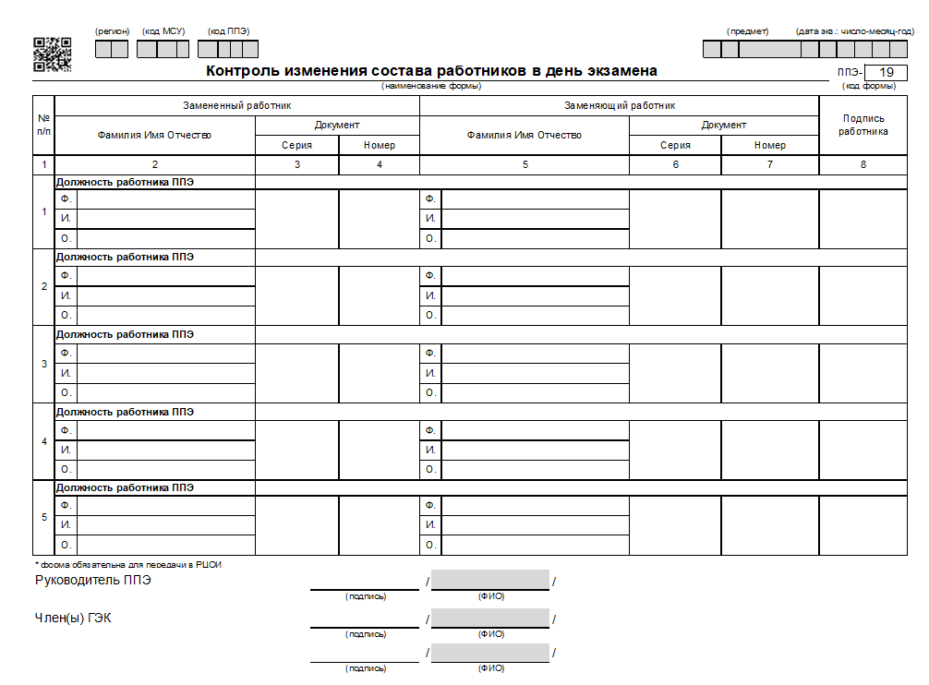
РАБОТНИКИ ППЭ
Явка в ППЭ работника ППЭ без документа, удостоверяющего личность
НЕДОПУСК работника в ППЭ

Slide 43
РАБОТНИКИ ППЭ
Отсутствие работника ППЭ в списках распределения
НЕДОПУСК работника в ППЭ

Slide 44
РАБОТНИКИ ППЭ
нарушение требований Порядка работниками ППЭ или иными лицами
Алгоритм действий:
Обращение на горячую линию департамента образования, сообщение об удалении работника ППЭ
Объяснительная записка работника ППЭ
Составление акта об удалении
Удаление работника ППЭ
Составление служебной записки
Контроль заполнения формы «Контроль изменения состава работников в день экзамена» (форма ППЭ-19)
Контроль внесения нового работника в формы вручную
Документы:
«Акт об удалении лиц, нарушивших Порядок проведения экзамена в ППЭ» (ППЭ-21-3)
Объяснительная записка специалиста, допустившего нарушение Порядка
«Контроль изменения состава работников в день экзамена» (ППЭ-19)
Служебные записки (член ГЭК)
«Отчет члена ГЭК о проведении экзамена в ППЭ» (ППЭ-10)

Slide 45
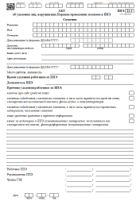
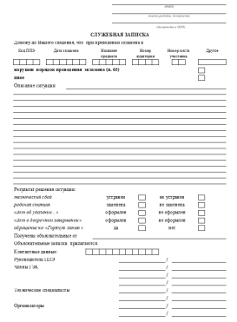
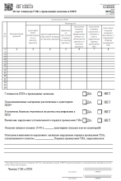
РАБОТНИКИ ППЭ
Нарушение требований Порядка работниками ППЭ (организатора)
УДАЛЕНИЕ
Нарушение требований Порядка работниками ППЭ (технического специалиста)
УДАЛЕНИЕ
АКТ об удалении лиц, нарушивших Порядок проведения экзамена в ППЭ (форма ППЭ-21-3)
Объяснительная записка организатора
Замена организатора (ППЭ-19)
Служебная записка
Отчет члена ГЭК о проведении экзамена в ППЭ (ППЭ-10)
АКТ об удалении лиц, нарушивших Порядок проведения экзамена в ППЭ (форма ППЭ-21-3)
Объяснительная записка технического специалиста
Служебная записка
Отчет члена ГЭК о проведении экзамена в ППЭ (ППЭ-10)

Slide 46
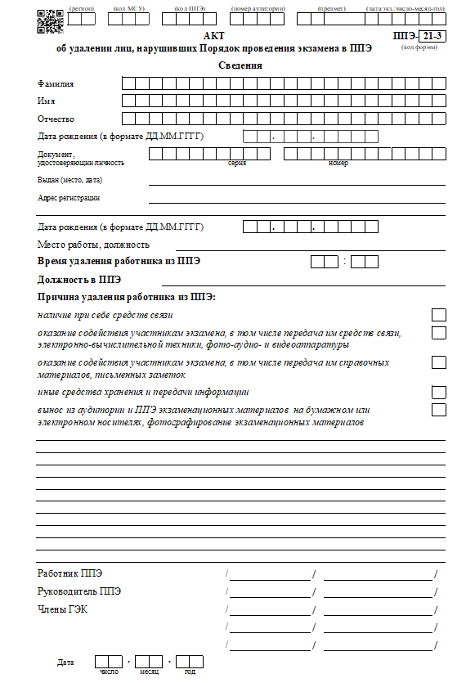
РАБОТНИКИ ППЭ
Организатор является учителем-предметником, учителем, обучающихся, сдающих экзамен в данном ППЭ
НЕДОПУСК работника в ППЭ

Slide 47
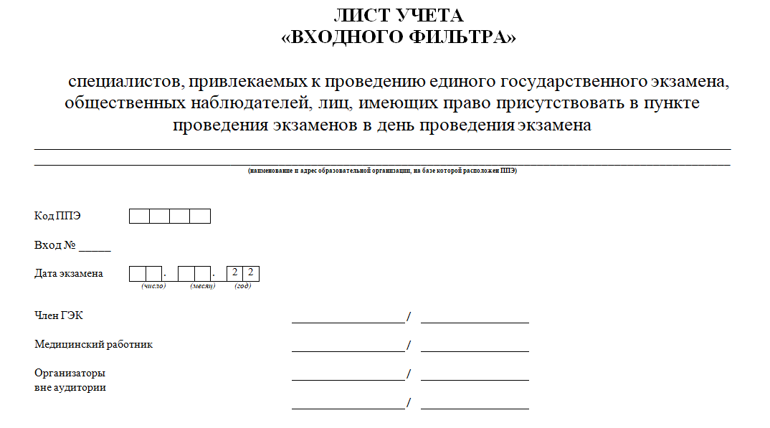
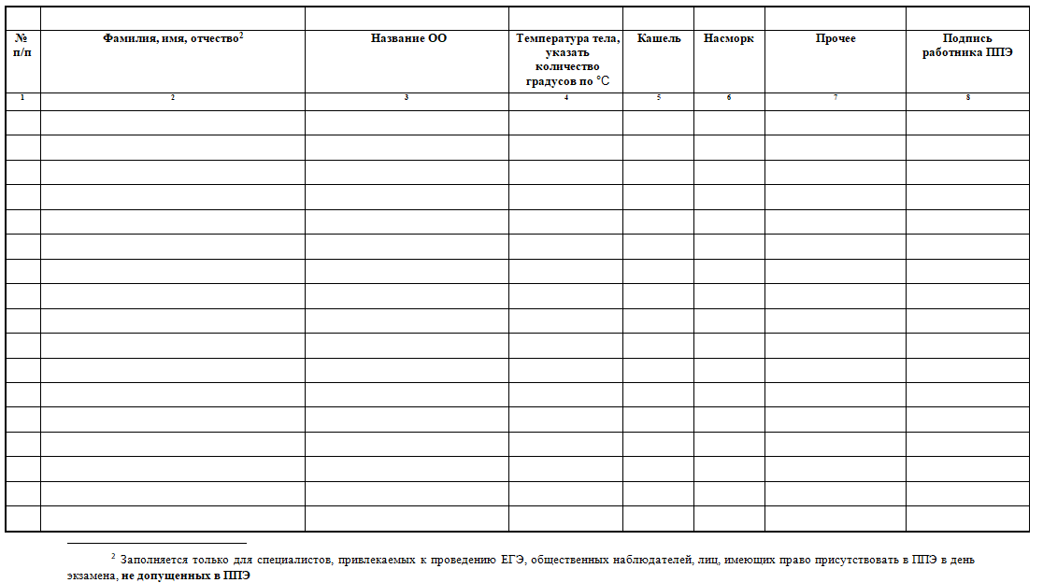
РАБОТНИКИ ППЭ
Работники ППЭ и лица, имеющие право присутствовать в ППЭ, с повышенной температурой тела или признаками респираторных заболеваний
Недопуск в ППЭ

Slide 48
Допуск в ППЭ
Посторонние в ППЭ
Алгоритм действий:
1. Удаление из ППЭ
2. Оформление объяснительной организатором вне аудитории (на входе)
3. Составление акта членом ГЭК
Документы:
1. Акт об удалении из ППЭ
2. Объяснительная организатора вне аудитории (на входе)

Slide 49
Допуск в ППЭ
Посторонние лица в ППЭ
НЕДОПУСК в ППЭ

Slide 50
ППЭ
Использование лицами, которым разрешено иметь средства связи в ШТАБЕ ППЭ, данные средства связи ВНЕ ШТАБА ППЭ
УДАЛЕНИЕ

Slide 51
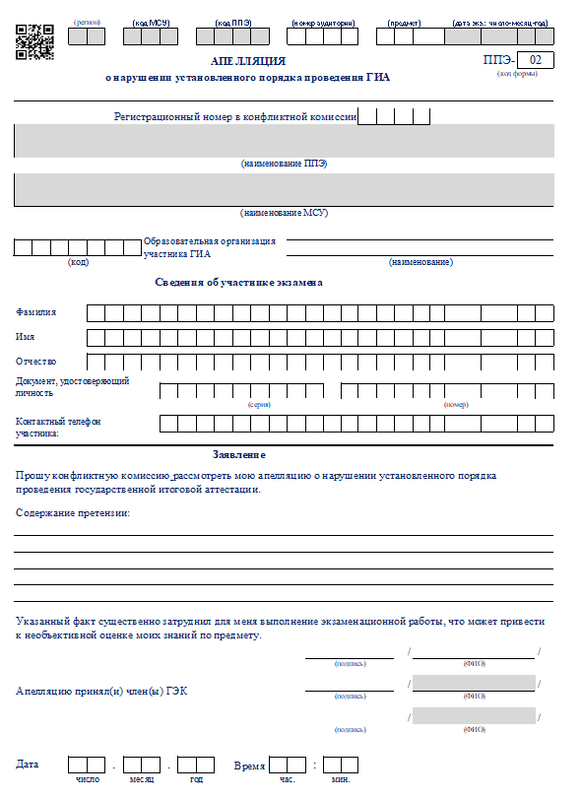
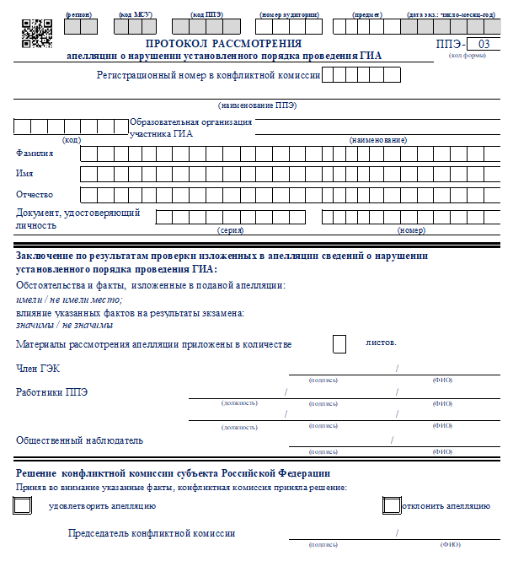
АПЕЛЛЯЦИЯ на процедуру Порядка в ППЭ
ПАКЕТ ДОКУМЕНТОВ
Член ГЭК оформляет Протокол рассмотрения апелляции о нарушении Порядка проведения ГИА (форма ППЭ-03)
Апелляция, служебные записки и протокол передаются в конфликтную комиссию в день проведения экзамена
Приложение 15 «Порядок приема и отзыва апелляций о нарушении порядка проведения государственной итоговой аттестации по образовательным программам среднего общего образования в пункте проведения экзамена» к приказу от 17.03.2023 № 64/01-04
СЛУЖЕБНЫЕ,
ОБЪЯСНИТЕЛЬНЫЕ ЗАПИСКИ

Slide 52
ППЭ
ИНЫЕ СИТУАЦИИ
Получение сообщения о минировании, подозрительные предметы и т.д.
Действие в соответствии с
инструкциями руководителя ОО
Обращение на горячую линию департамента образования
Служебные записки

Slide 53
Прочие нарушения Порядка проведения ГИА
Нарушение | Алгоритм действий | Документы
Подготовка ППЭ, аудиторий не соответствует требованиям Порядка проведения ГИА | Замечание руководителю ППЭ Возможное устранение Объяснительная руководителя ППЭ Составление служебной записки членом ГЭК | Служебная записка о нарушении требований Порядка проведения ГИА в части подготовки ППЭ, аудиторий Объяснительная руководителя ППЭ
Вынос организатором из аудитории экзаменационных материалов | На инструктаже обратить внимание на соблюдение требований Порядка проведения ГИА Составление акта членом ГЭК Удаление работника из ППЭ Замена из организаторов вне аудитории или резервных организаторов аудиторий Контроль заполнения формы «Контроль изменения состава работников в день экзамена» (форма ППЭ-19) Контроль внесения нового работника в формы вручную | Акт об удалении работника ППЭ

Slide 54
Типичные замечания по работе организаторов
Не зачитывают на камеру данные протокола
Не проверяют комплектность оставленных на столе ЭМ при выходе участника из аудитории
Не заклеивают ВДП с бланками участников и прочими материалами
Не подписывают ВДП с бланками участников и прочими материалами
Не ставят отметки об удалении и не завершении экзамена по уважительной причине в бланках регистрации участников в случаях оформления соответствующих процедур
Не проставляют Z в конце работы участника, либо наоборот ставят Z не только в конце работы, но и во всех пустых областях бланков ответов № 2
Ошибочно ставят отметки об удалении и не завершении экзамена по уважительной причине в бланках регистрации участников
Допускают ошибки при подсчёте замен ошибочных ответов в бланках ответов № 1
Организаторы вне аудитории не сопровождают участников по ППЭ
Занимаются посторонними делами: разговоры, сон, чтение и прочее
При выявлении – замечание организатору
Исправление ситуации (по возможности)
Составление акта членом ГЭК
Объяснительная с организатора

Slide 55
Схема работы с нарушениями, выставленными на Портале smotriege.ru
Регулярно проводить мониторинг поступающей информации о нарушениях, зафиксированных в ППЭ
ПОЛУЧЕНИЕ СООБЩЕНИЯ О НАРУШЕНИИ
ПРОСМОТР ВИДЕОЗАПИСИ
(подтверждение/не подтверждение информации)
ПРИНЯТИЕ МЕР ПО ПРЕСЕЧЕНИЮ НАРУШЕНИЯ (оформление соответствующей документации)
(предупреждение участника экзамена, работника ППЭ)
ВНЕСЕНИЕ ИНФОРМАЦИИ В ИНТЕРФЕЙС:
не подтвердилось; участник предупреждён; участник удалён; устранено
ОК
Общее количество времени, затраченное на процесс отработки нарушений в дни проведения экзаменов, не должно превышать
20 минут

Slide 56
P. S.
Ежегодно участники ЕГЭ нас удивляют находчивостью и изобретательностью на экзаменах.
За несколько лет собралась целая коллекция «хитростей».

Slide 57
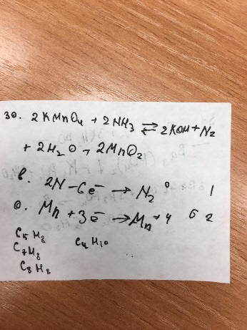
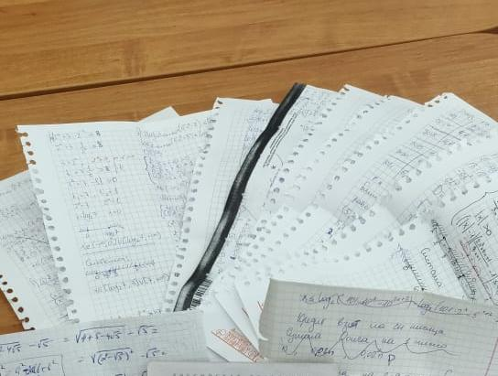
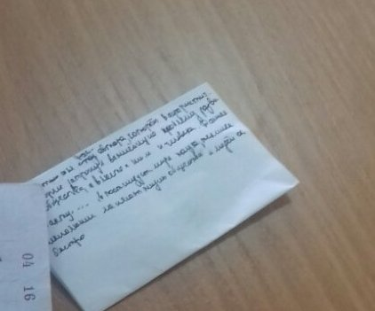
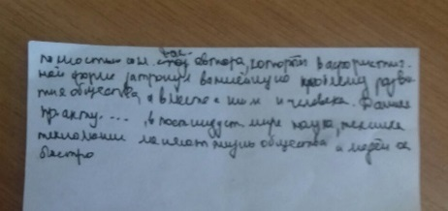
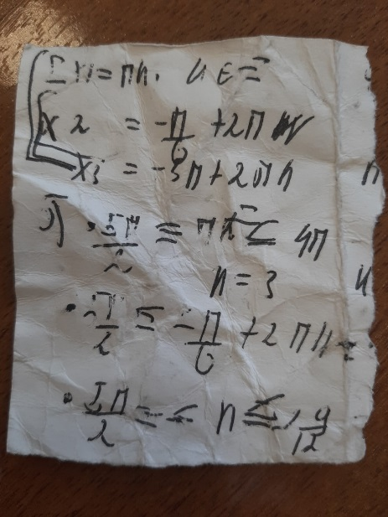
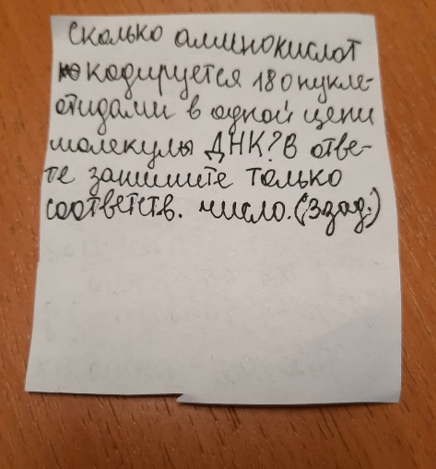
Калейдоскоп изобретений: письменные заметки

Slide 58
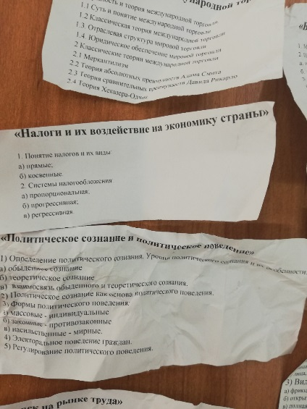
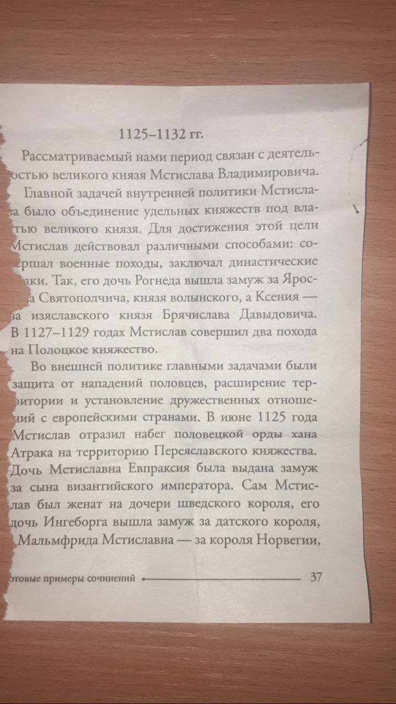
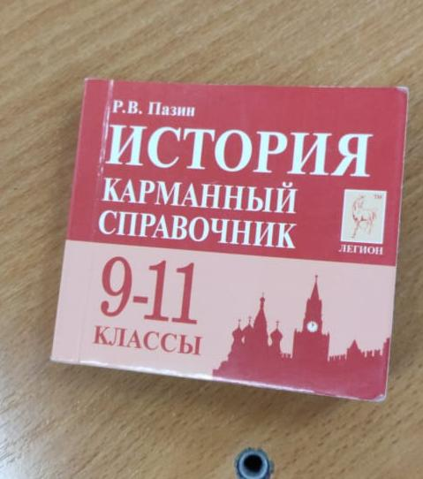
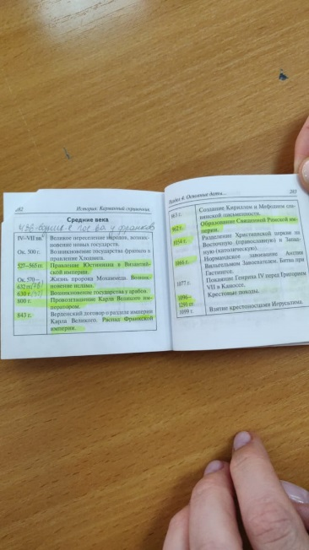
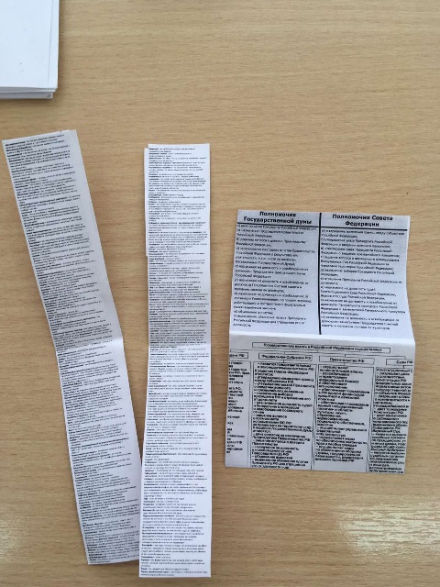
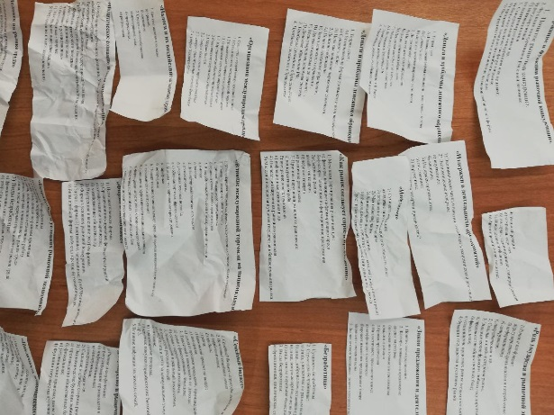
Калейдоскоп изобретений: справочные материалы

Slide 59
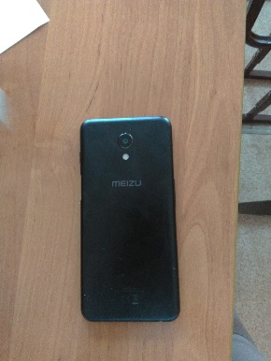
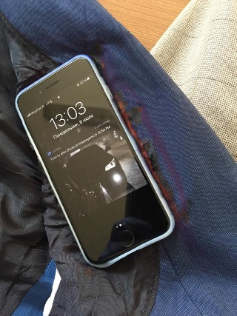
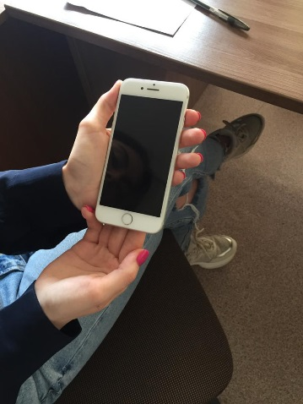
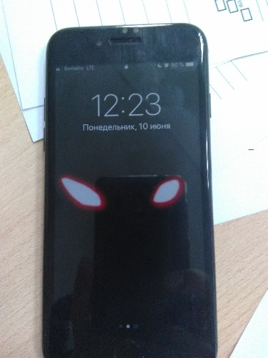
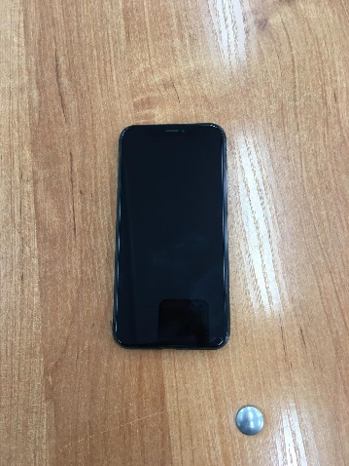
Калейдоскоп изобретений: мобильные телефоны

Slide 60
Калейдоскоп изобретений: письменные заметки на теле
НОГИ
РУКИ
Н
О
Г
Т
И

Slide 61
Калейдоскоп изобретений: новшества
Видеокамеры на лацкане пиджака
Микронаушники
Смарт-часы
Комбинирование средств
Пандемия дала новые возможности…

Slide 62
Всё это было бы смешно,
Когда бы не было так грустно...

Slide 63
РАБОТА С ФОРМАМИ ППЭ
Работники ППЭ заполняют корректно формы ППЭ, ведомости, медицинский журнал черной гелевой ручкой, без исправлений и ошибок
В формах ППЭ, ведомости, медицинском журнале
знак «Z»
не проставляем

Slide 64
ОБЕСПЕЧЕНИЕ СОБЛЮДЕНИЯ ПОРЯДКА
КАМЕРЫ ВИДЕОНАБЛЮДЕНИЯ РАБОТАЮТ
КАК ДО НАЧАЛА, ТАК И ПОСЛЕ ЗАВЕРШЕНИЯ ЭКЗАМЕНА
16
ППЭ ОБОРУДУЮТСЯ СРЕДСТВАМИ ВИДЕОНАБЛЮДЕНИЯ, ПОЗВОЛЯЮЩИМИ ОСУЩЕСТВЛЯТЬ ВИДЕОЗАПИСЬ И ТРАНСЛЯЦИЮ ПРОВЕДЕНИЯ ЭКЗАМЕНОВ В СЕТИ «ИНТЕРНЕТ»
ДО 1 МАРТА ГОДА, СЛЕДУЮЩЕГО ЗА ГОДОМ ПРОВЕДЕНИЯ ЭКЗАМЕНА, ВИДЕОЗАПИСИ ЭКЗАМЕНА МОГУТ БЫТЬ ИСПОЛЬЗОВАНЫ РОСОБРНАДЗОРОМ С ЦЕЛЬЮ ВЫЯВЛЕНИЯ ФАКТОВ НАРУШЕНИЯ ПОРЯДКА ПРОВЕДЕНИЯ ГИА
ВАЖНО!
Корректное профессиональное поведение
Добросовестное исполнение должностных
обязанностей, возложенных на работника
в период проведения экзаменационной кампании

Slide 65
Критерии качества и объективности проведения основного периода ЕГЭ Эффективность организационно-технологического проведения ЕГЭ

Slide 66
Организационно-технологическое обеспечение
Мониторинг готовности ППЭ
Этап | Статус | Сроки |  | Отображение в мониторинге ППЭ
 |  | Не ранее | Не позднее
Контроль готовности ППЭ к ЕГЭ | Контроль технической готовности завершен | 2 рабочих дня до даты экзамена | 17:00 за день до экзамена | КТГ ЗАВЕРШЕН
Авторизация |  | 2 рабочих дня до даты экзамена | 17:00 за день до экзамена | АВТОРИЗОВАЛИСЬ (количество авторизовавшихся членов ГЭК)
Передача актов готовности |  | 2 рабочих дня до даты экзамена | 17:00 за день до экзамена | АКТЫ ПЕРЕДАНЫ (количество переданных актов)
ДО 17:00
ЗА ДЕНЬ ДО ЭКЗАМЕНА

Slide 67
Организационно-технологическое обеспечение
Своевременное начало выполнения экзаменационной работы участниками ЕГЭ
Этап | Статус | Сроки |  | Отображение в мониторинге ППЭ
 |  | Не ранее | Не позднее
Начало экзаменов | Экзамены успешно начались | 10:05 в день экзамена | 11:00 в день экзамена | ЭКЗАМЕНЫ НАЧАЛИСЬ
Выполнение экзаменационной работы в каждый день проведения экзамена в каждой аудитории и в каждом ППЭ НАЧАТО не позднее 11:00

Slide 68
Организационно-технологическое нарушения
МИНУС !!!
участники ЕГЭ, которые сдавали экзамены в аудиториях НЕ В СООТВЕТСТВИИ С АВТОМАТИЗИРОВАННЫМ РАСПРЕДЕЛЕНИЕМ ПО АУДИТОРИЯМ ППЭ
КАК не допустить нарушения?
РЕШЕНИЕ:
ВХОД УЧАСТНИКОВ В АУДИТОРИЮ:
сверить данные документа, удостоверяющего личность участника экзамена, с данными в форме ППЭ-05-02 «Протокол проведения экзамена в аудитории»
сообщить участнику ЕГЭ номера его места в аудитории
проследить, чтобы участники занимали рабочие места согласно распределению и не менялись местами
ОРГАНИЗАТОРЫ В АУДИТОРИИ
2. Использование АПРОБАЦИОННЫХ или ПРОШЛОГОДНИХ ДБО № 2
РЕШЕНИЕ:
1. по завершении апробации ДБО №2 упаковываются вместе с тренировочными экзаменационными материалами.
2. по окончании проведения всех запланированных в ППЭ экзаменов неиспользованные ДБО № 2 направляются в РЦОИ вместе с другими неиспользованными ЭМ (упаковываются в сейф-пакет вместе с другими ЭМ).
3. убедится, что ДБО №2 (апробационные и прошлогодние) все упакованы и переданы в РЦОИ
РУКОВОДИТЕЛЬ ППЭ

Slide 69
Организационно-технологическое нарушения
3. Ошибочные метки организаторов в БЛАНКАХ РЕГИСТРАЦИИ «Не завершил экзамен» и/или «Удален с экзамена»
РЕШЕНИЕ:
на инструктаже обратить внимание организаторов на правила заполнения бланков ЕГЭ
Нижняя часть бланка регистрации
поле «Заполняется ответственным организатором в аудитории»
Заполняется организатором ТОЛЬКО:
удаления участника
участник не закончил экзамен по уважительной причине
ВНИМАНИЕ!
ЛИШНИХ МЕТОК на БЛАНКЕ РЕГИСТРАЦИИ быть не должно,
кроме перечисленных выше случаев!!!

Slide 70
Организационно-технологическое нарушения
4. ПЕРЕПУТАНЫ бланки участников ЕГЭ
ветром перепутаны бланки участников (2 комплекта) (30.05.2022, русский язык) (2 участника)
РЕШЕНИЕ:
предупредить участников экзамена о проветривании аудитории, не допустить сквозняков
ОРГАНИЗАТОРЫ В АУДИТОРИИ
5. НЕОБОСНОВАННОЕ увеличение/сокращение продолжительности экзамена
РЕШЕНИЕ:
на инструктаже обратить внимание организаторов на продолжительность экзамена
- объявление о продолжительности экзамена
- указание начала и окончания экзамена на доске в соответствии с продолжительностью ЕГЭ
предупреждение участников за 30 и 5 минут о завершении экзамена
сбор экзаменационных материалов после завершения экзамена всеми участниками в соответствии с указанным на доске временем окончания
ОРГАНИЗАТОРЫ В АУДИТОРИИ
Нарушение информационной безопасности ЭМ

Slide 71
Организационно-технологическое нарушения
Незавершение участниками КЕГЭ и ЕГЭ по иностранным языкам (раздел «Говорение») экзамена по причине организационно-технологических сбоев
Несвоевременное информирование о чрезвычайных ситуациях (не в день проведения экзамена)
Прочие организационно-технологические нарушения

Slide 72
ВАЖНО!
ВНИМАНИЕ!

Slide 73
Контакты
Государственное учреждение Ярославской области
«Центр оценки и контроля качества
образования»
Адрес электронной почты: smirnova@coikko.ru
Телефон: 8(4852)28 08 83
Остались ли у Вас вопросы?

